Slide 1




TECNOLOGICO NACIONAL DE MEXICO
INSTITUTO TECNOLOGICO DE FRONTERA COMALAPA
CARRERA
INGENIERIA EN SISTEMAS COMPUTACIONALES
MATERIA
TALLER DE BASE DE DATOS
TRABAJO
ACTIVIDAD 2.2 BANCO DE EJERCICIOS
CATEDRATICO
ING. FRANCISCO JAVIER MINGO VELAZQUEZ
ESTUDIANTE
AMILCAR AEJANDRO CORONA ESCOBAR - 2412600074
SEMESTRE :
5
FRONTERA COMALAPA FECHA DE ENTREGA: 14 DE SEPTIEMBRE DEL 2026

Slide 2

INTRODUCCIÓN
En este banco de ejercicios trabajaremos con dos API REST desarrolladas anteriormente, una utilizando Node.js y Express para un sistema de inventario y ventas, y otra utilizando Java y Spring Boot para un sistema de evacuaciones por tsunami. El propósito de esta actividad es poner en funcionamiento ambos proyectos y comprobar que se ejecuten correctamente.
Durante el procedimiento utilizaremos Visual Studio Code e IntelliJ IDEA para ejecutar nuestras aplicaciones. También emplearemos Bruno para realizar peticiones mediante los métodos GET, POST, PUT y DELETE, y finalmente utilizaremos pgAdmin 4 para consultar las tablas y verificar que la información se almacene y actualice correctamente en nuestras bases de datos.

Slide 3
JUSTIFICACIÓN
Este banco de ejercicios se realiza con la finalidad de reforzar nuestros conocimientos sobre el funcionamiento de las API REST y su conexión con las bases de datos. Mediante esta actividad podremos comprobar que los proyectos desarrollados con Node.js y Spring Boot funcionen correctamente y respondan a las diferentes peticiones realizadas desde Bruno.
Además, esta práctica nos permitirá observar cómo se reflejan los cambios directamente en PostgreSQL mediante pgAdmin 4, verificando que los registros se puedan consultar, agregar, modificar y eliminar. De esta manera comprenderemos mejor la importancia de realizar pruebas a nuestras aplicaciones y comprobar que la información se maneje correctamente dentro de una base de datos.

Slide 4
BANCO DE EJERCICIOS
Para comenzar con nuestro banco de ejercicios, trabajamos con las dos API REST que desarrollamos anteriormente, una utilizando Node.js y otra con Spring Boot. En esta ocasión nos enfocaremos en ejecutar ambos proyectos y realizar diferentes pruebas para comprobar su funcionamiento. Primero iniciaremos los servidores desde sus respectivos entornos de programación, después utilizaremos Bruno para enviar peticiones y observar las respuestas de cada API. Finalmente, ingresaremos a pgAdmin 4 para verificar que los datos se hayan guardado, actualizado o eliminado correctamente dentro de nuestras bases de datos.

Slide 5
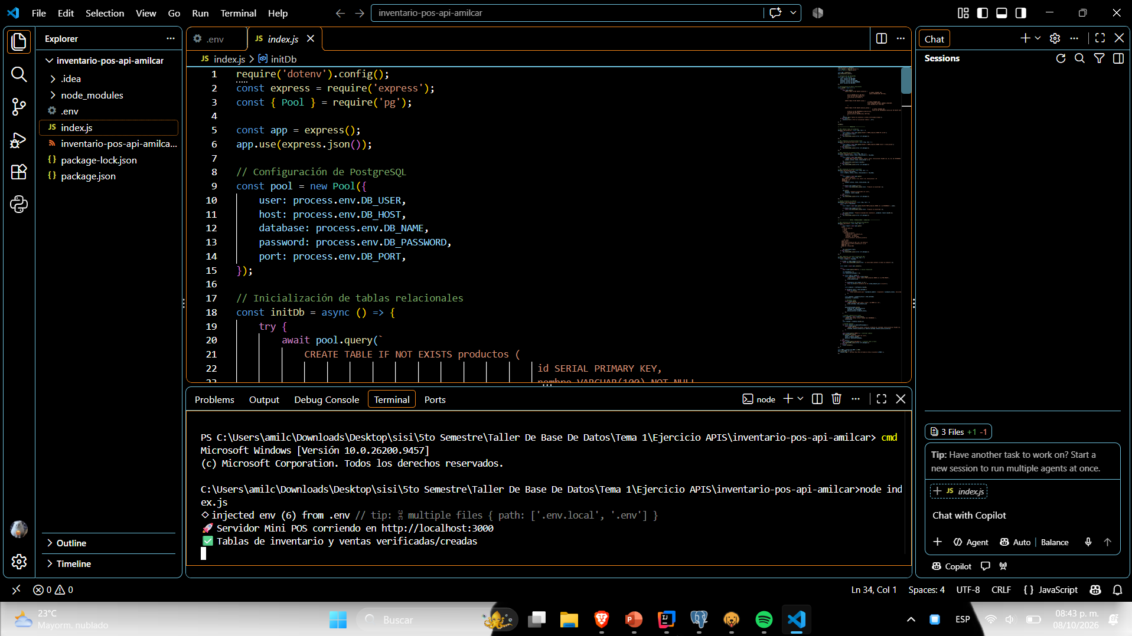
Ejecución de la API REST con Node.js
En este primer ejercicio abrimos nuestro proyecto de inventario en Visual Studio Code y utilizamos la terminal para ejecutar el comando node index.js, con el cual iniciamos nuestra API desarrollada con Node.js y Express. Al ejecutarlo, observamos que el servidor comenzó a funcionar en el puerto 3000 y que las tablas de inventario y ventas fueron verificadas correctamente en PostgreSQL. De esta manera comprobamos que nuestra API estaba en funcionamiento y lista para realizar las pruebas correspondientes.

Slide 6
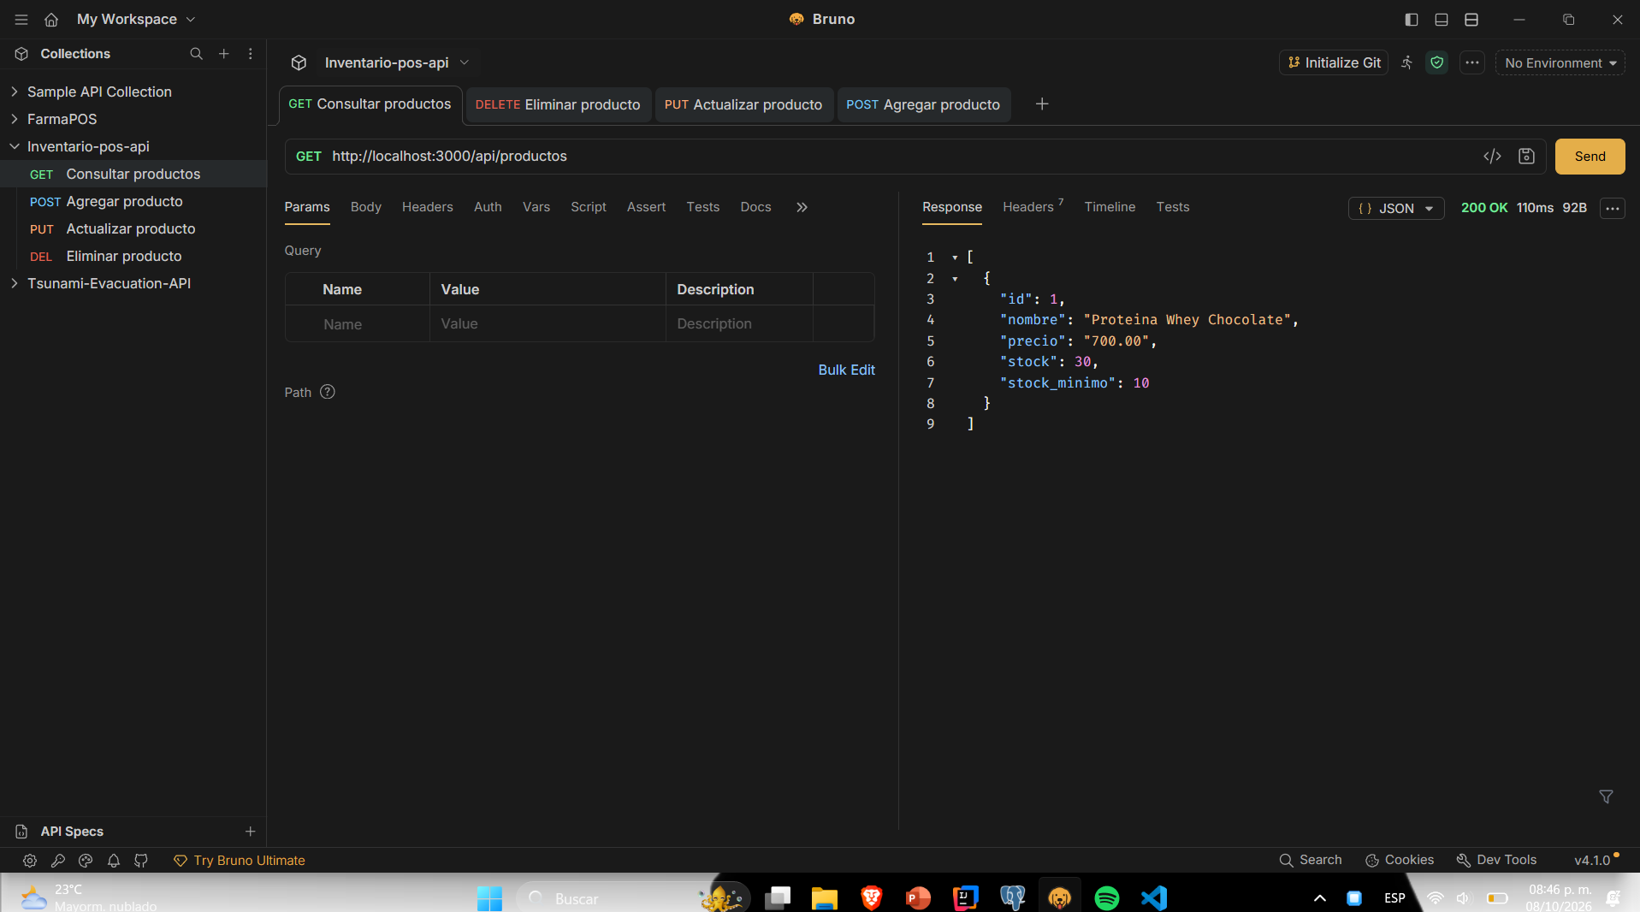
Prueba del método GET en Bruno
En este ejercicio utilizamos el programa Bruno para comprobar el funcionamiento del método GET de nuestra API desarrollada con Node.js. Para realizar la prueba, ingresamos la dirección http://localhost:3000/api/productos y enviamos la petición mediante el botón Send. Este método nos permite consultar los productos almacenados en nuestra base de datos PostgreSQL y visualizar su información, como el nombre, precio, stock y stock mínimo. De esta manera podemos verificar que nuestra API responde correctamente a las solicitudes de consulta.

Slide 7
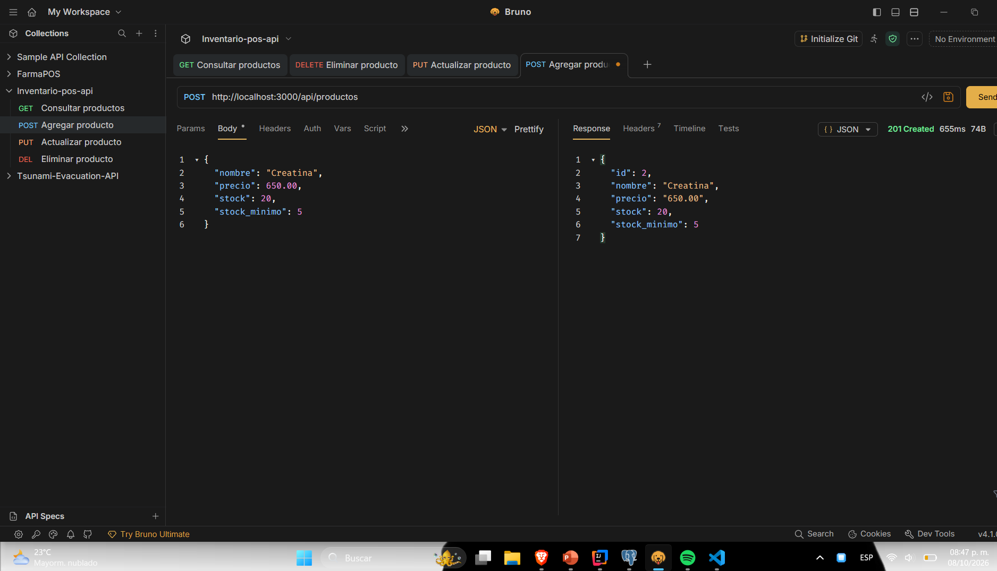
Prueba del método post en Bruno
En este ejercicio utilizamos el método POST desde Bruno para registrar un nuevo producto en nuestra API desarrollada con Node.js. Primero ingresamos la dirección correspondiente y después colocamos los datos del producto en formato JSON, incluyendo su nombre, precio, cantidad disponible y stock mínimo. Al enviar la petición, nuestra API procesa la información y la guarda en la tabla productos de PostgreSQL. Con esta prueba comprobamos que podemos agregar nuevos registros a nuestro sistema de inventario mediante una petición HTTP.

Slide 8
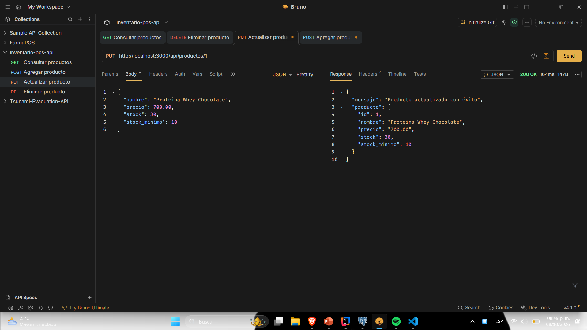
Prueba del método PUT en Bruno
En este ejercicio utilizamos el método PUT desde Bruno para modificar la información de un producto registrado anteriormente en nuestra API desarrollada con Node.js. Para realizar la prueba, ingresamos la dirección del producto utilizando su ID y colocamos los nuevos datos en formato JSON. En este caso modificamos el nombre, precio, stock y stock mínimo del producto. Al enviar la petición, nuestra API actualiza la información en la base de datos PostgreSQL, permitiéndonos comprobar que podemos modificar los registros existentes correctamente.

Slide 9
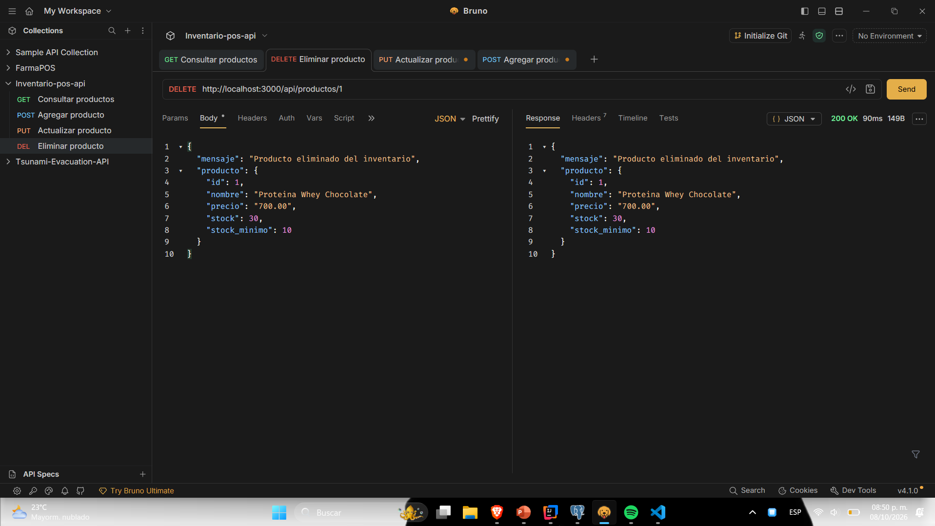
Prueba del método DELETE en Bruno
En este ejercicio utilizamos el método DELETE desde Bruno para eliminar un producto que habíamos registrado anteriormente en nuestra API desarrollada con Node.js. Para realizar la prueba, ingresamos la dirección correspondiente junto con el ID del producto que deseábamos eliminar. Después enviamos la petición y verificamos la respuesta del servidor, que nos indica si el registro fue eliminado correctamente. De esta manera comprobamos cómo podemos eliminar información de nuestra base de datos PostgreSQL mediante una petición HTTP.

Slide 10
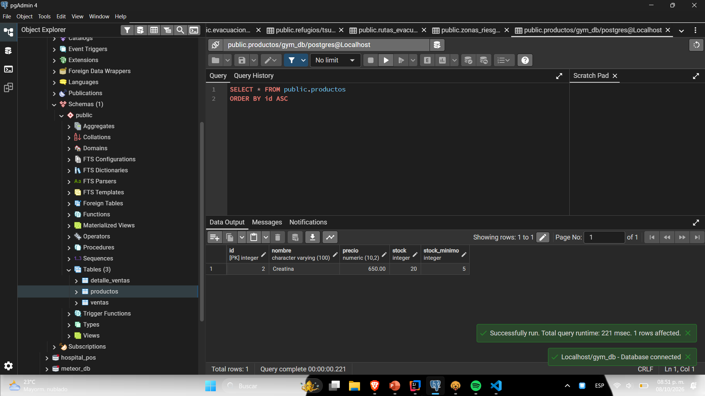
Verificación de registros en PostgreSQL mediante pgAdmin 4
En este ejercicio utilizamos pgAdmin 4 para verificar los cambios realizados anteriormente desde Bruno en nuestra API desarrollada con Node.js. Primero ingresamos a nuestra base de datos gym_db y seleccionamos la tabla productos. Después ejecutamos una consulta SQL para visualizar los registros almacenados y comprobar que las operaciones realizadas mediante los métodos POST, PUT y DELETE se reflejaran correctamente. De esta manera pudimos observar cómo nuestra API se comunica con PostgreSQL y administra la información de nuestro sistema de inventario.

Slide 11
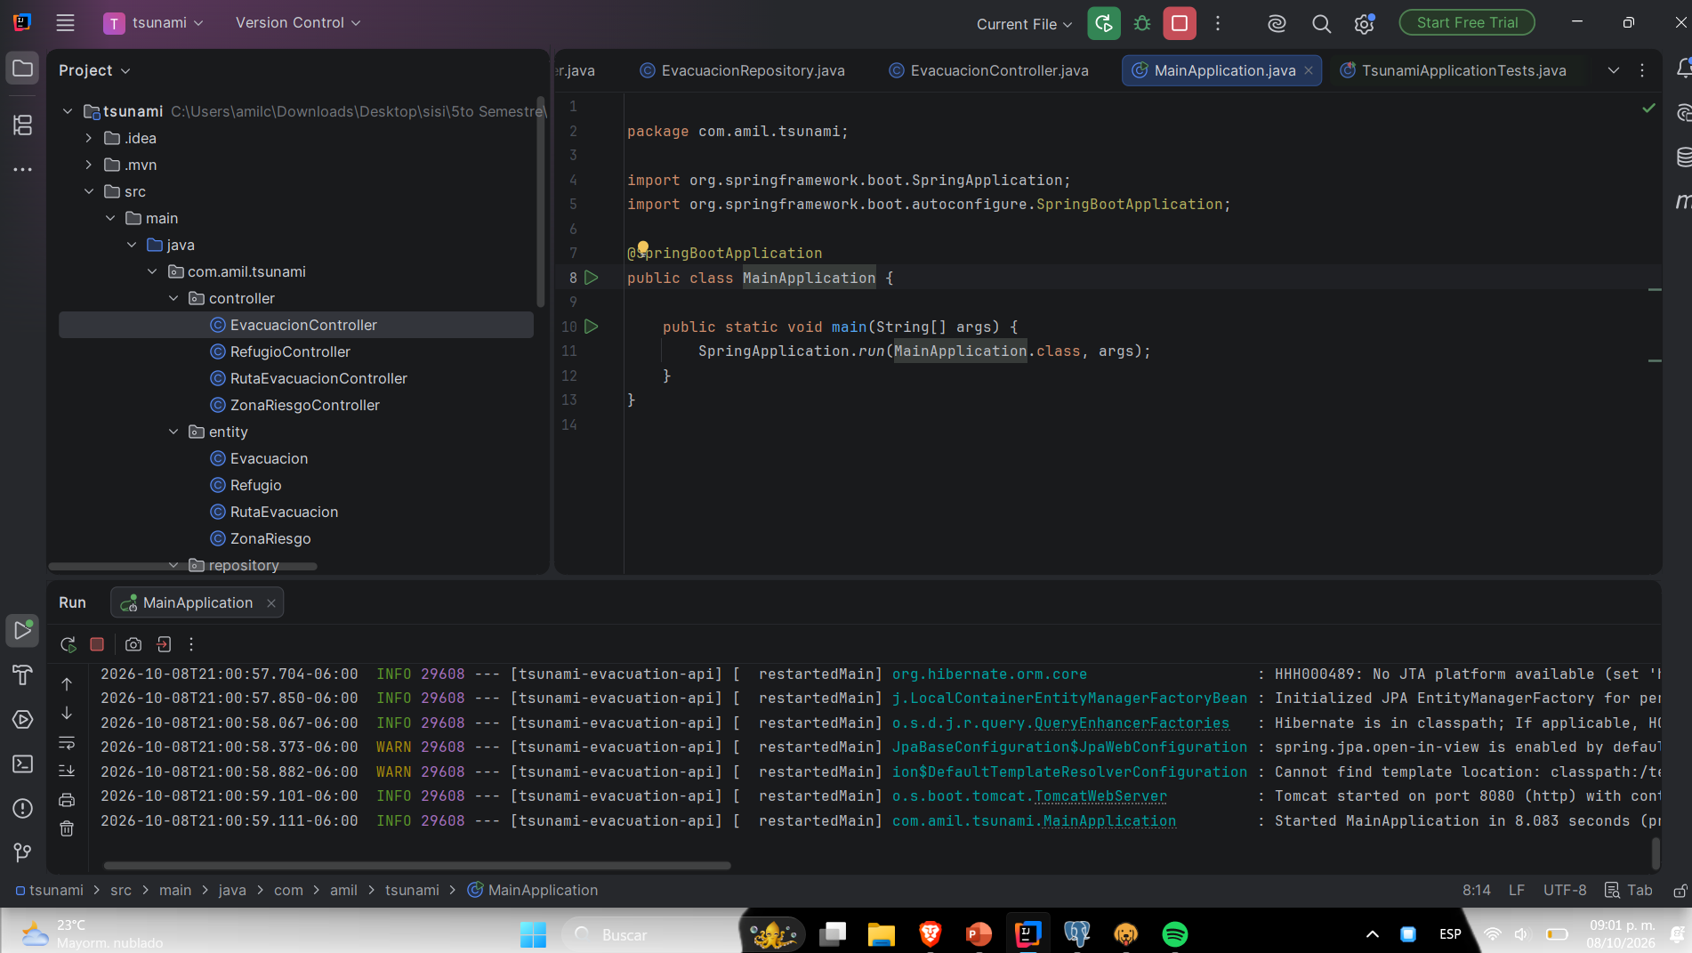
Ejecución de la API REST con Spring Boot
En este ejercicio abrimos nuestro proyecto de evacuaciones por tsunami en IntelliJ IDEA y ejecutamos la clase MainApplication.java para iniciar nuestra API REST desarrollada con Java y Spring Boot. Al ejecutar el proyecto, revisamos la consola para comprobar que el servidor iniciara correctamente y que la aplicación pudiera establecer comunicación con PostgreSQL. De esta manera preparamos nuestra API para realizar las pruebas de consulta, registro, actualización y eliminación de información mediante Bruno.

Slide 12
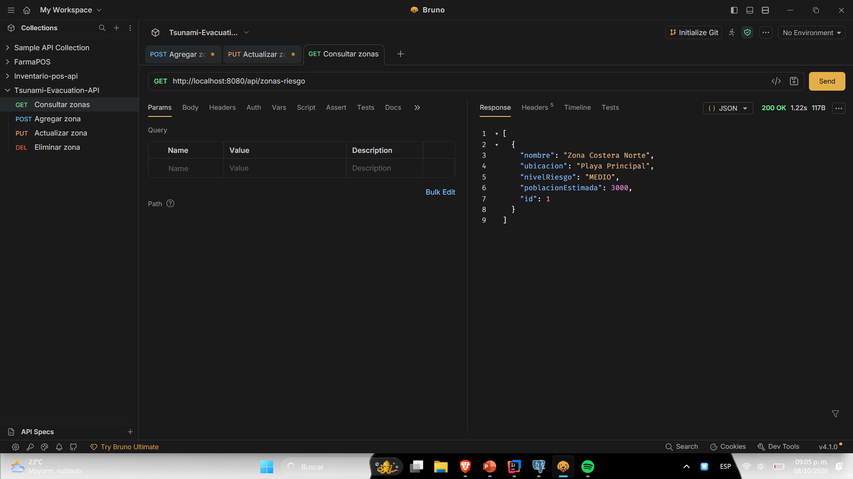
Prueba del método GET en Bruno con Spring Boot
En este ejercicio utilizamos Bruno para comprobar el funcionamiento del método GET de nuestra API desarrollada con Java y Spring Boot. Primero ingresamos la dirección correspondiente a las zonas de riesgo y enviamos la petición mediante el botón Send. Este método nos permite consultar la información almacenada en PostgreSQL, como el nombre de las zonas, su ubicación, nivel de riesgo y población estimada. De esta manera verificamos que nuestra API puede recibir solicitudes y mostrar los registros guardados en la base de datos.

Slide 13
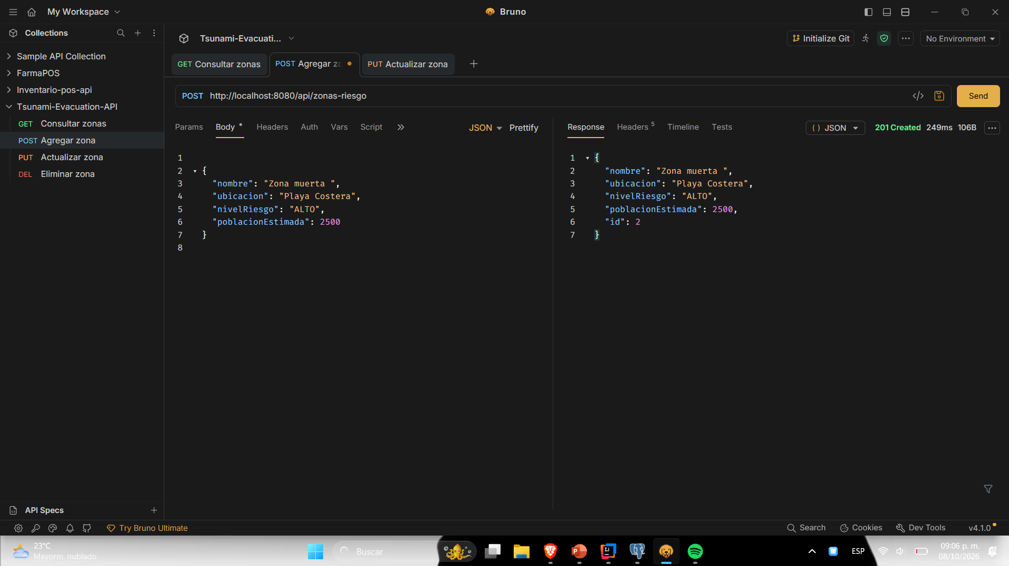
Prueba del método POST en Bruno con Spring Boot
En este ejercicio utilizamos el método POST desde Bruno para registrar una nueva zona de riesgo en nuestra API desarrollada con Java y Spring Boot. Para realizar la prueba, ingresamos los datos de la zona en formato JSON, incluyendo su nombre, ubicación, nivel de riesgo y población estimada. Después enviamos la petición y revisamos la respuesta del servidor para comprobar que la información se registrara correctamente en nuestra base de datos PostgreSQL.

Slide 14
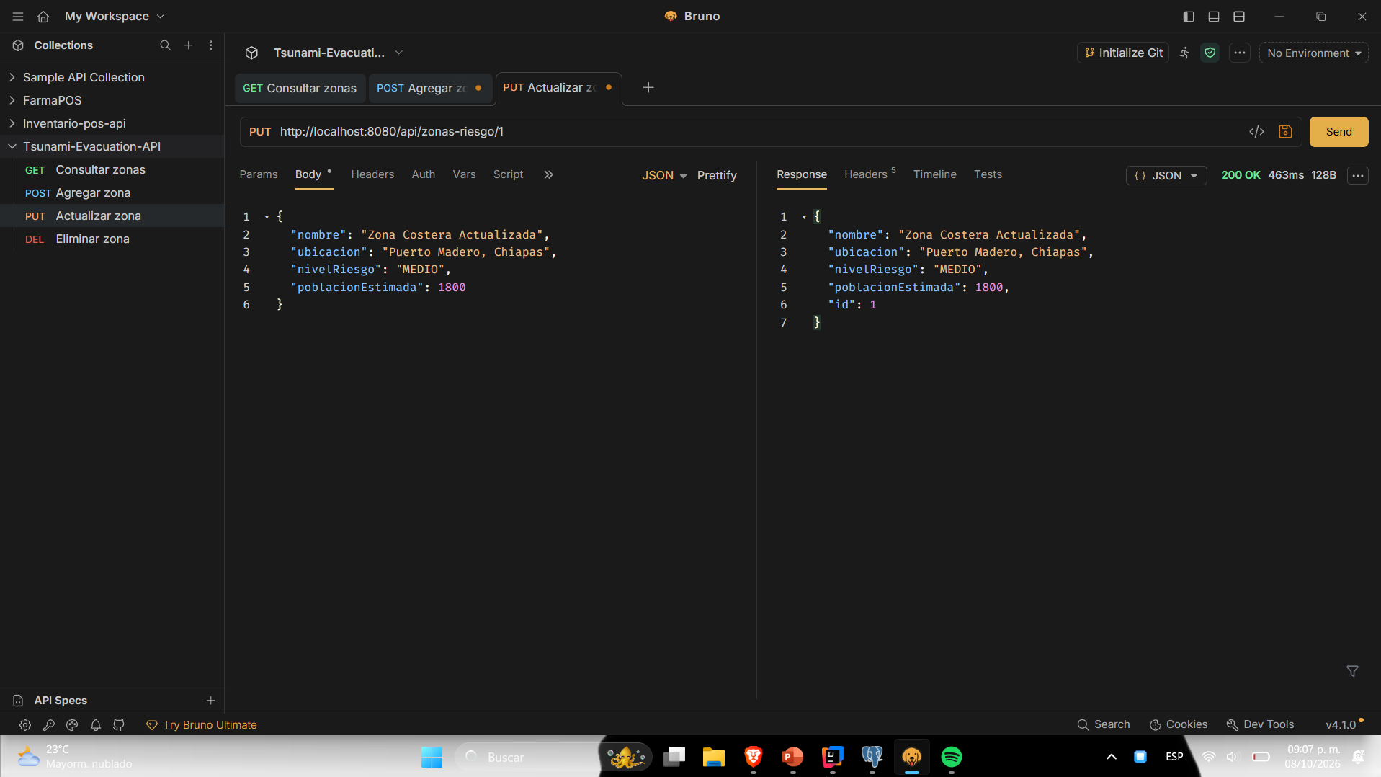
Prueba del método PUT en Bruno con Spring Boot
En este ejercicio utilizamos el método PUT desde Bruno para actualizar la información de una zona de riesgo registrada anteriormente en nuestra API desarrollada con Java y Spring Boot. Para realizar la prueba, seleccionamos el registro mediante su ID y modificamos los datos en formato JSON, como el nombre de la zona, su ubicación, nivel de riesgo y población estimada. Después enviamos la petición y verificamos la respuesta del servidor para comprobar que los cambios se actualizaran correctamente en nuestra base de datos PostgreSQL.

Slide 15
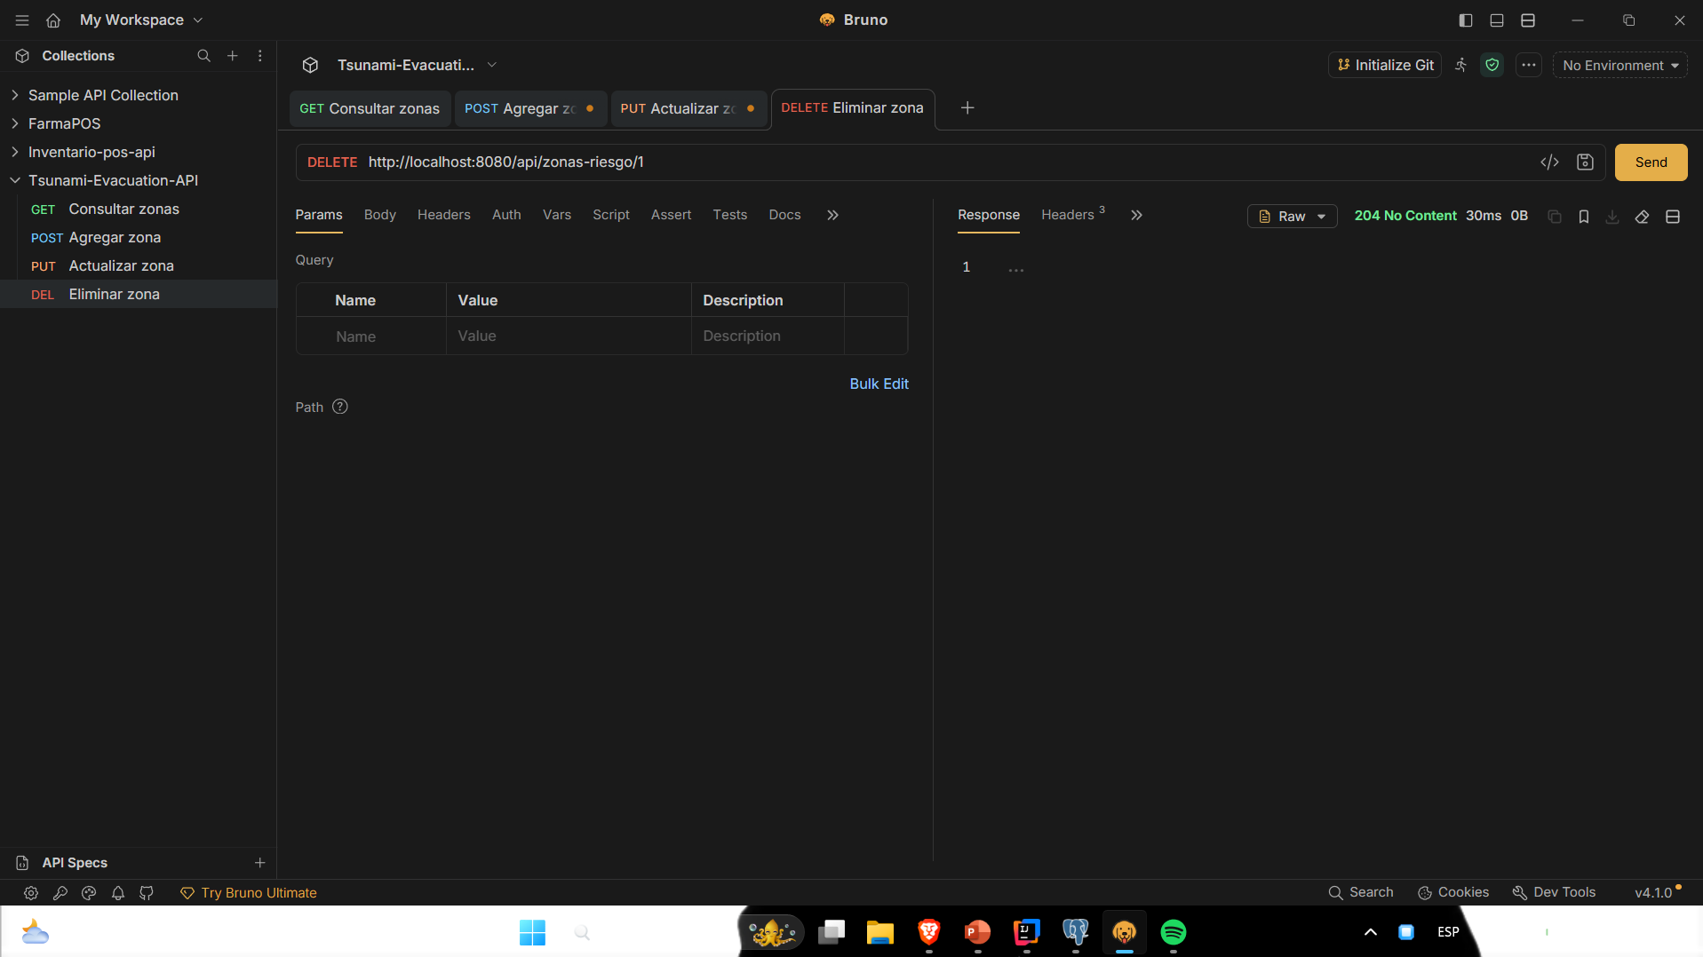
Prueba del método DELETE en Bruno con Spring Boot
En este ejercicio utilizamos el método DELETE desde Bruno para eliminar una zona de riesgo que habíamos registrado anteriormente en nuestra API desarrollada con Java y Spring Boot. Para realizar la prueba, seleccionamos el registro mediante su ID y enviamos la petición al servidor sin necesidad de colocar información en formato JSON. Después revisamos la respuesta para comprobar que la solicitud se procesara correctamente y que el registro se eliminara de nuestra base de datos PostgreSQL.

Slide 16
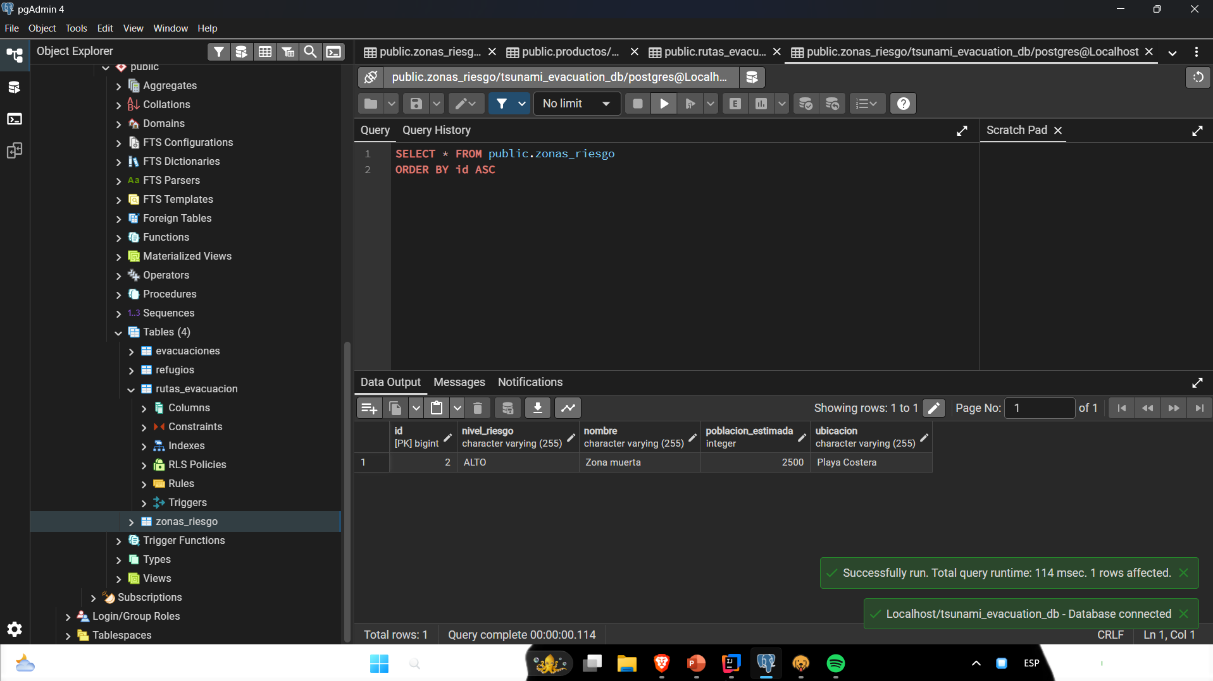
Verificación de registros en PostgreSQL mediante pgAdmin 4
En este último ejercicio utilizamos pgAdmin 4 para verificar los cambios realizados desde Bruno en nuestra API desarrollada con Java y Spring Boot. Primero ingresamos a la base de datos de nuestro proyecto y seleccionamos la tabla zonas_riesgo, donde se almacena la información de las zonas registradas. Después ejecutamos una consulta SQL para visualizar los datos y comprobar que las operaciones realizadas mediante los métodos POST, PUT y DELETE se reflejaran correctamente en PostgreSQL. De esta manera verificamos la comunicación entre nuestra API y la base de datos.

Slide 17
CONCLUSION
Durante este banco de ejercicios pusimos en práctica el funcionamiento de dos API REST desarrolladas con diferentes tecnologías, una utilizando Node.js y Express, y otra con Java y Spring Boot. Aprendimos a ejecutar ambos proyectos desde sus respectivos entornos de programación y a comprobar que los servidores estuvieran funcionando correctamente.
También utilizamos Bruno para realizar peticiones mediante los métodos GET, POST, PUT y DELETE, lo que nos permitió consultar, registrar, modificar y eliminar información. Finalmente, trabajamos con pgAdmin 4 para verificar los cambios realizados en nuestras bases de datos PostgreSQL. Esta práctica nos ayudó a reforzar nuestros conocimientos sobre las API REST y a comprender mejor cómo se comunican las aplicaciones con las bases de datos.

Slide 18
FUENTES DE INFORMACIÓN
Node.js. (s. f.). Documentación oficial de Node.js. https://nodejs.org/docs/latest/api/
Express.js. (s. f.). Guía de Express. https://expressjs.com/es/guide/routing.html
Spring. (s. f.). Documentación oficial de Spring Boot. https://docs.spring.io/spring-boot/
Bruno. (s. f.). Documentación oficial de Bruno. https://docs.usebruno.com/
PostgreSQL Global Development Group. (s. f.). Documentación oficial de PostgreSQL. https://www.postgresql.org/docs/
pgAdmin Development Team. (s. f.). Documentación de pgAdmin 4. https://www.pgadmin.org/docs/

